Slide 1
Handwritten mathematical symbols OCR
2023-1 인공지능과딥러닝 6조
Term-project
융합기계공학과 지민우 권준형
기계공학부 박준우

Slide 2
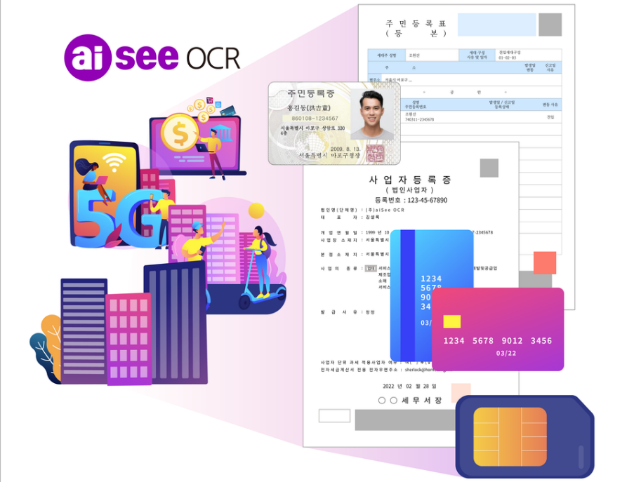
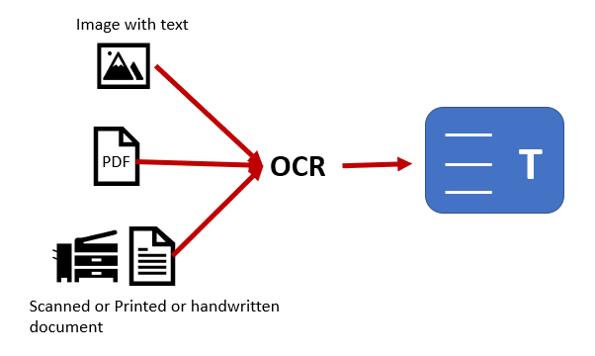
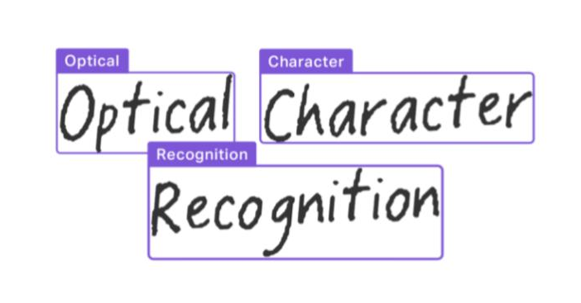
I. Background
Optical character recognition (OCR)
Handwritten text, Printed text → Machine-encoded format (digital form)
OCR technology
Automation of text conversion
Text conversion into searchable information
OCR technology 활용 사례
Papago - 이미지 번역 서비스
주민등록증, 사업자등록증 등 행정문서 처리 자동화
물류 시스템 자동화
Examples of OCR technology

Slide 3
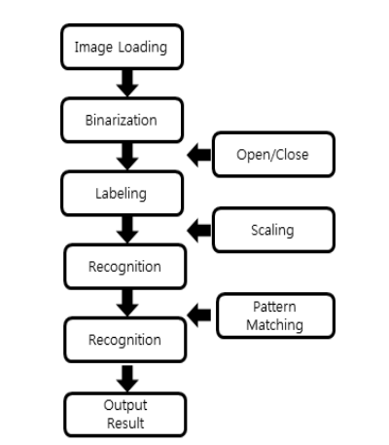
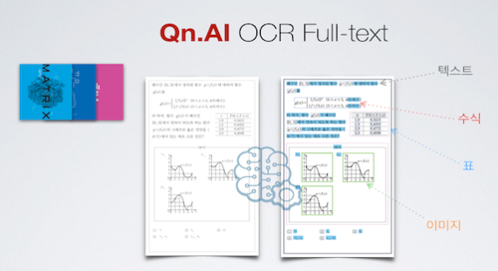
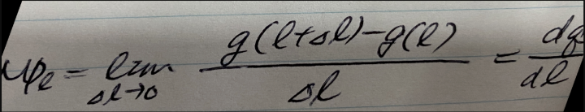

I. Background
OCR system
Extraction of features
Classification of features (based on patterns)
Mathematical symbols OCR
일렬로 정렬된 문자가 아닌 수식을 Recognition
Printed 된 수식을 지원하는 상업용 OCR 프로그램
교육 현장 등 넓은 분야에 활용 가능
Handwritten mathematical symbols OCR
인식 정확도가 높지 않아 상업적 활용이 부진함
회전, 필체 등 내-외부적 Noise가 존재하여 보다 정교한 이미지 전처리가 요구됨
Flow chart of mathematical symbols OCR
Example of preprocessing
Commercial mathematical symbols OCR program

Slide 4
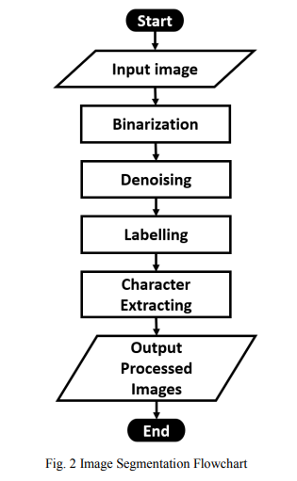
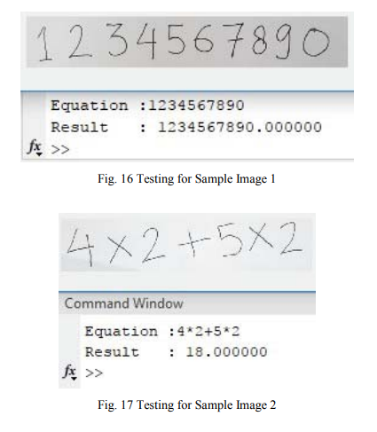
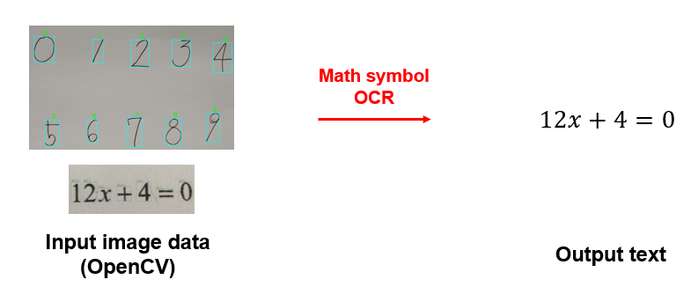
II. Research objectives
Handwritten mathematical symbol OCR
수식 Image를 Recognition하여 Text로 변환
숫자만으로 구성된 수식에 한하여 OCR을 수행한 선행 연구가 존재함
본 Term project에서는, 문자를 포함한 수식을 인식하여 OCR을 수행할 수 있도록 하였음
Overall OCR process
Image preprocessing (w/ OpenCV) + Recognition
Model training
Prediction
Prior research related to handwritten mathematical symbol OCR
Referenece : Lee, Jhonson, Bobbi Winema Yogatama, and Hans Christian. "Optical character recognition for handwritten mathematical expressions in educational humanoid robots." 2018 IEEE 8th International Conference on System Engineering and Technology (ICSET). IEEE, 2018.
Example of research objectives

Slide 5
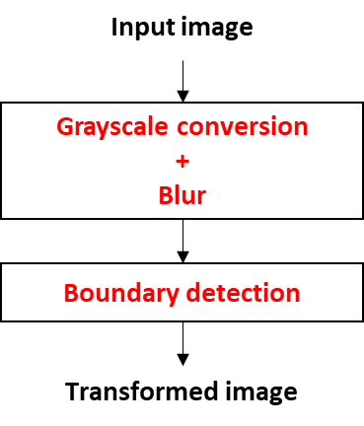
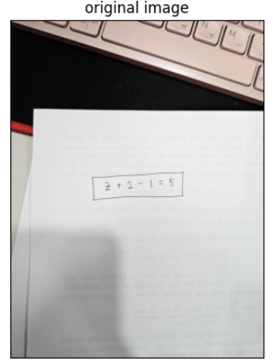
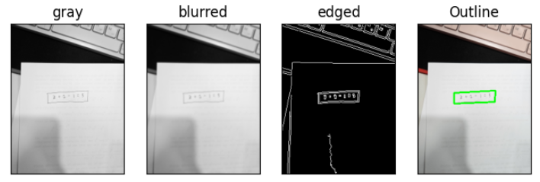
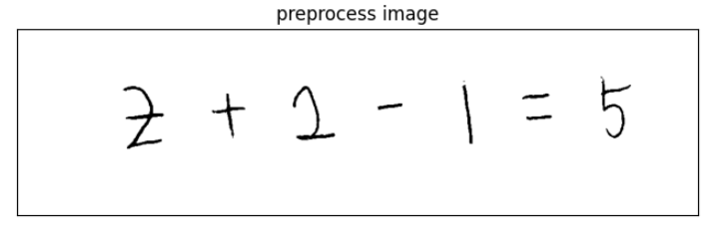
III. Methodology
Preprocessing
Model prediction에 앞서, Dataset의 Noise를 줄이기 위한 Image Preprocessing이 요구됨
수식 영역을 정의하기 위하여, 수식 주변의 Box를 이용함
Box를 기준으로 Truncated된 Image를 Grayscale로 변경하고, Gaussian blur를 적용 후 Edge를 찾기 위한 이미지 연산을 진행함
Box를 기준으로 Denoised 된 Image를 얻을 수 있었음
Schematic diagram of postprocessing
Preprocessed image

Slide 6
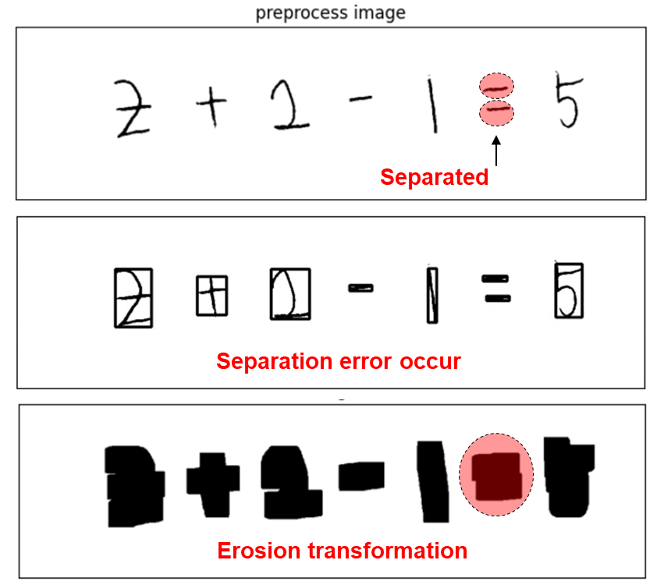
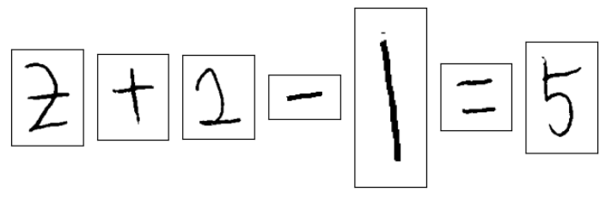
III. Methodology
Preprocessing - erosion
앞선 Preprocessing을 통하여 Image의 Noise를 줄일 수 있었으나, 등호 ( = )와 같이 세로 폭이 존재하는 개체가 분리되어 인식되는 문제가 발생함
세로 폭을 갖는 개체가 하나의 개체로 인식될 수 있도록 폭을 조정함
OpenCV의 Filter 중 ‘Dilation’과 ‘Erosion’이 해당 기능을 수행할 수 있으며, 개체의 색이 검정색임을 고려하여 ‘Erosion’을 이용하였음
통일된 Size로 Image를 처리하기 위하여, ‘Padding’을 이용하여 Resizing을 진행하였음
Preprocessed image with erosion
Improved result of recognition

Slide 7
III. Methodology
Training
Kaggle의 ‘Handwritten math symbol dataset’을 활용하여, Training 및 Testing을 진행하였음 (Train size = 338,376, Test size = 37,598, Training epoch = 25, Batch size = 256)
Dataset에서 추출한 Mathematical symbol을 CNN model 을 사용하여 학습
Adam optimizer을 사용하여 Loss function의 Optimization을 수행하였으며, 그 결과는 아래와 같음
Accuracy : 98.44%
Result of optimization

Slide 8
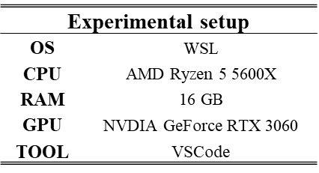
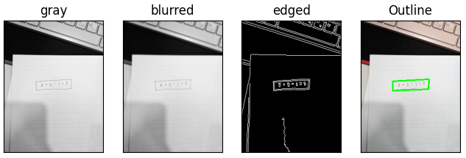
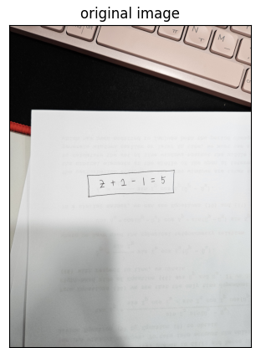
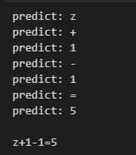
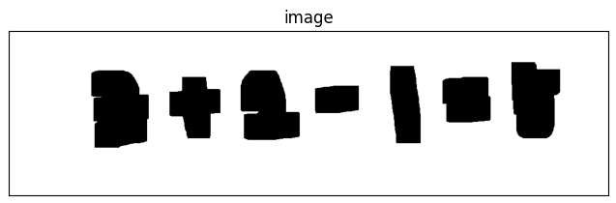
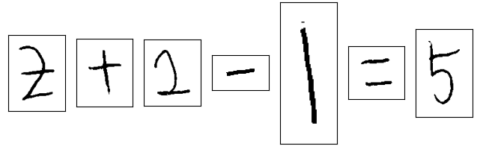
IV. Experiment
Experimental setup
우측 표의 환경에서, 학습 소요 시간은 약 45분이었음.
본 모델에서 Test case에 대한 Prediction을 수행한 결과는 아래와 같음
Experimental setup
Input image (test case)
Image recognition
Results

Slide 9
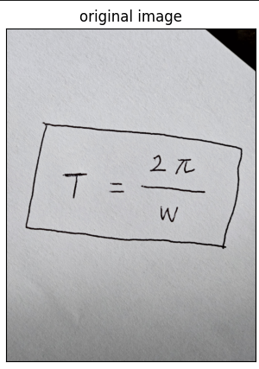
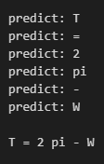
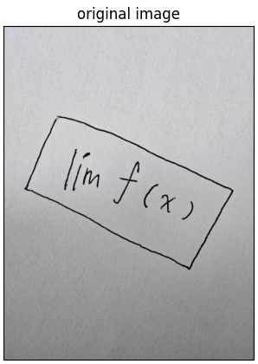
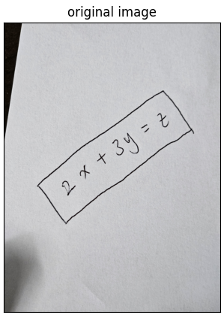
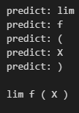
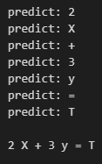
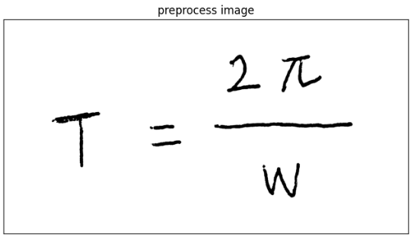
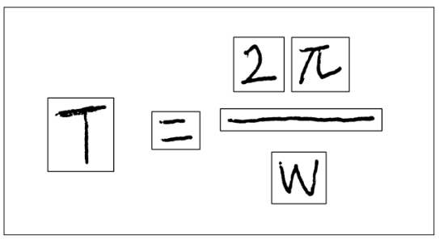
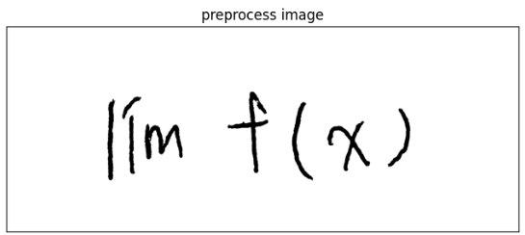
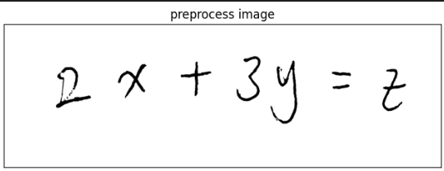
IV. Experiment
Quantitative evaluation
수기로 작성한 40개의 수식을 인식하는 Quantitative evaluation을 진행하였음
40개의 수식 중 인식에 성공한 수식은 30개로, 평균 인식 정확도는 75% 이었음
Rotation에 대해서는 비교적 강건한 인식 성능을 보였으나, Shear 및 필체 차이에 따른 인식 정확도 감소 Issue가 존재하였음. 더불어, 2차원적으로 작성된 수식 (분수식)을 가로 방향으로 그대로 읽는 Issue가 존재하였음
Correct prediction
Incorrect prediction
(handwriting difference)
Incorrect prediction
(2-D equation)

Slide 10
V. Conclusion & Future work
Conclusion
Image preprocessing을 이용하여 Noise를 최대한 제거함으로써 수식 인식 정확도를 향상시킬 수 있었음.
일렬로 정렬된 1-D 수식 인식 과정에서, 일부 기호가 분리된 객체로 인식되는 Issue가 발생하였으며, ‘Erosion’을 통한 Preprocessing을 통하여 이를 해결할 수 있었음.
본 모델은 수식을 1차원적으로 처리하기 때문에 분수 등과 같이 2차원적으로 작성된 수식에 적용할 수 없다는 한계를 지님.
Future work
2차원적으로 작성된 수식의 경우, 수식 내 각 개체의 좌표를 2차원적으로 인식하는 이미지 처리 방식이 필요하다고 판단됨.
더불어, 필체 차이에 따른 인식 정확도 감소 문제를 해결하기 위하여 추가적인 학습 모델 개선 및 이미지 전처리 과정 보완이 필요하다고 판단됨.
향후 지수, 미적분 등이 포함된 다양한 수식을 인식하여 Text로 출력이 가능하도록 모델을 보완할 예정임.

Slide 11
Q&A

